Slide 1
Servicii de găzduire web
Ministerul Educației și Cercetării al Republicii Moldova
IP Colegiul “Iulia Hasdeu” din Cahul
Laborator nr. 7 – Planificarea aplicațiilor Web

Slide 2
Scopul lucrării:
Investigarea și analiza tipurilor de servicii pentru găzduire web, avantajele și dezavantajele utilizării lor pentru diferite tipuri de aplicații web.
Formarea abilităţilor de sintetizare, structurare,
prezentare și de analiză critică.

Slide 3
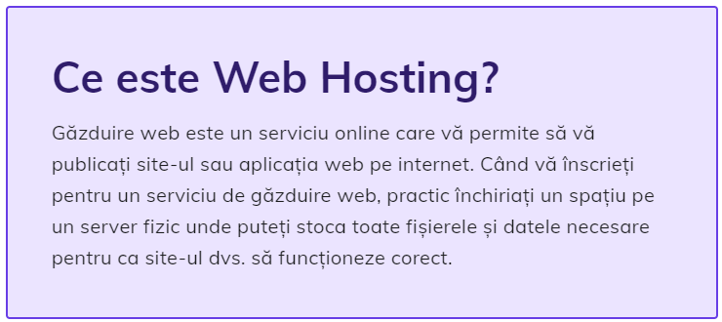

Slide 4
Cum funcționează găzduirea web ?
Serverul care găzduiește site-ul dvs. este un computer fizic care rulează continuu pentru a face site-ul disponibil pentru vizitatori tot timpul. Cumpărarea de servere pentru găzduire web vă va permite să stocați toate datele site-ului dvs. pe serverele furnizorului dvs. Odată ce un utilizator introduce numele domeniului dvs. în bara de adrese a browserului său, serverul gazdei web va transfera toate fișierele necesare pentru a încărca site-ul dvs.

Slide 5

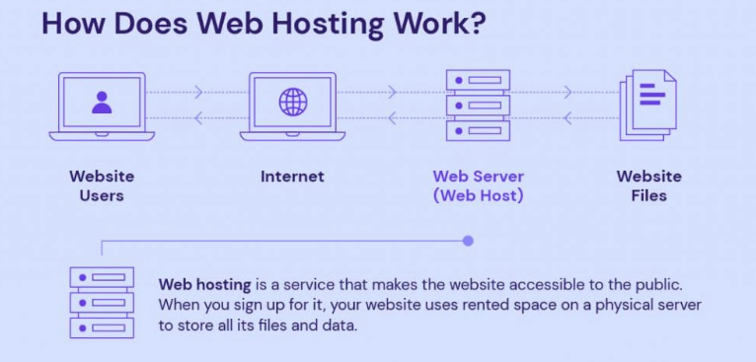

Slide 6
Cum funcționează găzduirea web ?
Puteți găzdui singur un site web, dar necesită abilități tehnice extinse. Auto-găzduirea presupune configurarea și menținerea unui server web de la zero, inclusiv echipamentul, infrastructura, hardware-ul și software-ul.
Un furnizor de servicii de găzduire web se asigură că site-ul dvs. funcționează optim și cu protocoale de securitate mai bune. În plus, simplifică numeroasele aspecte complexe ale găzduirii unui site web – de la instalarea software-ului la suport tehnic.

Slide 7



Slide 8
Tipuri de găzduire web
Mai mulți utilizatori partajează aceleași resurse de server, inclusiv memoria, puterea de procesare și spațiul de stocare.
Datorită simplității și accesibilității sale, găzduirea web partajată este o soluție excelentă pentru întreprinderile mici și site-urile web personale care nu necesită configurație avansată sau lățime de bandă mai mare.
Pro
Cost-eficient, ideal pentru site-uri web la scară mică
Opțiuni de server preconfigurate
Nu este nevoie să vă ocupați de întreținere și administrarea serverului
Contra
Acces minim la configurația serverului
Traficul crescut pe alte site-uri web poate afecta viteza site-ului dvs
Găzduire partajată
Găzduire server
privat virtual (VPS)
Găzduire cloud
Găzduire WordPress
Găzduire dedicată

Slide 9
Tipuri de găzduire web
Găzduire partajată
Site-ul dvs. partajează și un server fizic cu alți utilizatori, dar gazda web creează o partiție virtuală pentru fiecare utilizator. Astfel, un site găzduit pe un server privat virtual primește o cantitate alocată de resurse. Găzduirea web VPS este o opțiune excelentă pentru site-urile de dimensiuni medii, magazinele de comerț electronic și blogurile mari, cu un număr în creștere rapidă de vizitatori.
Pro
Spațiu server dedicat
Creșterea traficului pe alte site-uri web nu are niciun impact asupra performanței site-ului dvs
Contra
Utilizatorii au nevoie de expertiză tehnică pentru a-l gestiona
Chiar dacă este relativ accesibil, unii utilizatori ar putea fi nevoiți să angajeze un dezvoltator pentru a gestiona serverul virtual.
Găzduire server
privat virtual (VPS)
Găzduire cloud
Găzduire WordPress
Găzduire dedicată

Slide 10
Tipuri de găzduire web
Găzduire partajată
Această soluție de găzduire web folosește mai multe servere virtuale pentru a găzdui site-uri. Astfel, dacă un server întâmpină trafic ridicat sau o problemă, cei rămași vor prelua și menține site-ul în funcțiune.
Deoarece găzduirea web bazată pe cloud se bazează pe un cluster de servere web pentru a funcționa, companiile cu mai multe site-uri web și site-uri la scară largă (magazinele de comerț electronic), pot beneficia cel mai mult de pe urma acesteia, deoarece oferă puțin sau deloc timp de nefuncționare.
Pro
Utilizează echilibrarea încărcăturii pentru a gestiona traficul ridicat și pentru a preveni atacurile DDoS
Scalabilitate – site-ul dvs. nu este limitat la resurse
Contra
Accesul root nu este întotdeauna oferit
Este mai scump decât VPS și hosting partajat
Găzduire server
privat virtual (VPS)
Găzduire cloud
Găzduire WordPress
Găzduire dedicată

Slide 11
Tipuri de găzduire web
Găzduire partajată
Acest tip de serviciu de găzduire web CMS oferă un mediu de server optimizat pentru WordPress pentru a vă ajuta site-ul să se încarce mai repede și să minimizeze problemele potențiale.
În mod obișnuit, planurile de găzduire optimizate pentru WordPress vin cu funcții precum teme preinstalate, pluginuri pentru funcții de bază precum stocarea în cache și securitate și alte instrumente.
Pro
Cost redus și prietenos pentru începători
Performanță optimizată pentru site-urile WordPress
Echipa de asistență instruită în probleme legate de WordPress
Pluginuri și teme WordPress preinstalate
Contra
Nu este un tip ideal de găzduire web pentru site-uri web care nu sunt WordPress
Găzduire server
privat virtual (VPS)
Găzduire cloud
Găzduire WordPress
Găzduire dedicată

Slide 12
Tipuri de găzduire web
Găzduire partajată
Gazduirea dedicata desemneaza un server fizic pentru fiecare site web. Optând pentru găzduire dedicată, puteți configura serverul, puteți alege sistemul de operare și software-ul dorit și puteți personaliza întregul mediu de găzduire conform specificațiilor dvs.
Închirierea unui server dedicat este la fel de puternică ca și a avea propriul server la fața locului, dar cu avantajul suplimentar de a obține asistență profesională de la gazda dvs. web.
Pro
Control complet asupra configurației serverului
Fiabilitate ridicată
Acces root la server
Contra
Cost ridicat, mai orientat spre afaceri mari
Sunt necesare cunoștințe tehnice și de gestionare a serverului
Găzduire server
privat virtual (VPS)
Găzduire cloud
Găzduire WordPress
Găzduire dedicată

Slide 13



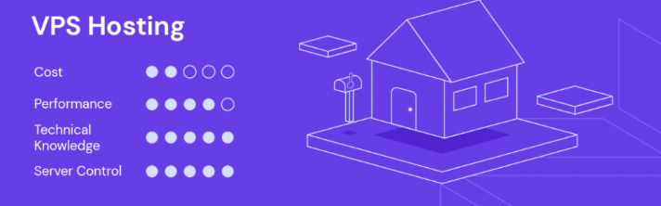

Slide 14
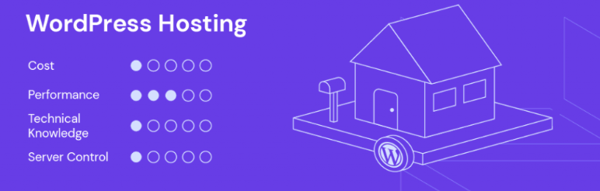


Slide 15
Sarcina lucrării
Analizați și comparați două servicii de găzduire web pentru aplicații web, luând în considerare aspecte precum performanța, securitatea și serviciile oferite.
Documentați datele acumulate în baza unei prezentări.

